Slide 1

Python dasturlash tili
AXBOROT KAMUNIKATSION TEXNOLOGIYALARI VA ALOQA HARBIY INSTITUTI

Slide 2
PYTHON da fayllar bilan ishlash

Slide 3
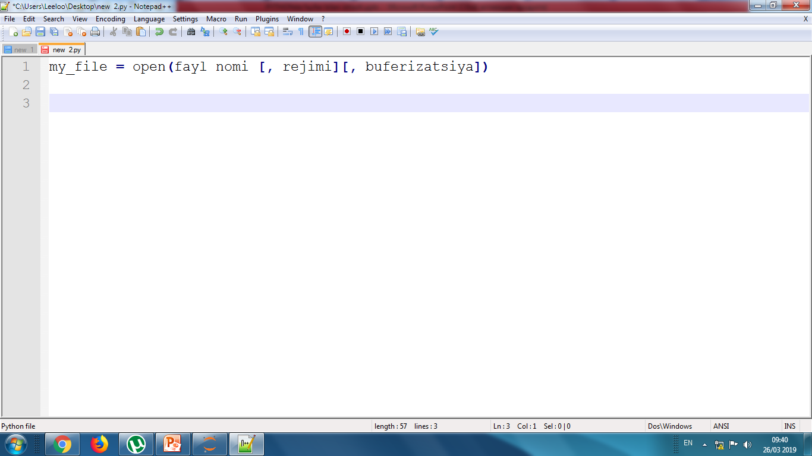
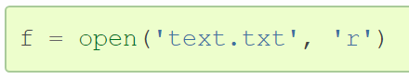
Faylni ochish sintaksisi:
Masalan:

Slide 4
Open standart funksiyaning parametrlari:
rejim | Bajarish vazifasi
“r” | O’qish uchun ochish,(jimlik holati hisoblanadi)
“w” | Yozish uchun ochish, fayldagi ma’lumotlar o’chiriladi, fayl mavjud bo’lmasa zngisi yaratiladi
“x” | Agar fayl mavjud bo’lmasa Yozish uchun ochish, aks holda xatolik
“a” | Yozish”gacha” bo’lgan rejimda ochish, fayl oxiriga ma’lumot qo’shiladi
“b” | Ikkilik rejimda ochish
“t” | Tekst rejimida ochish(jimlik holati hisoblanadi)
“+” | O’qish va yozish uchun ochish

Slide 5
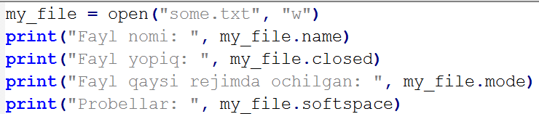
Fayl ob’yektining atributlari:
file.closed | Fayl yopilgan bo’lsa True qiymat qaytaradi
file.mode | Fayl ochilgandagi rejimini qaytaradi
file.name | Fayl nomini qaytaradi
file.softspace

Slide 6
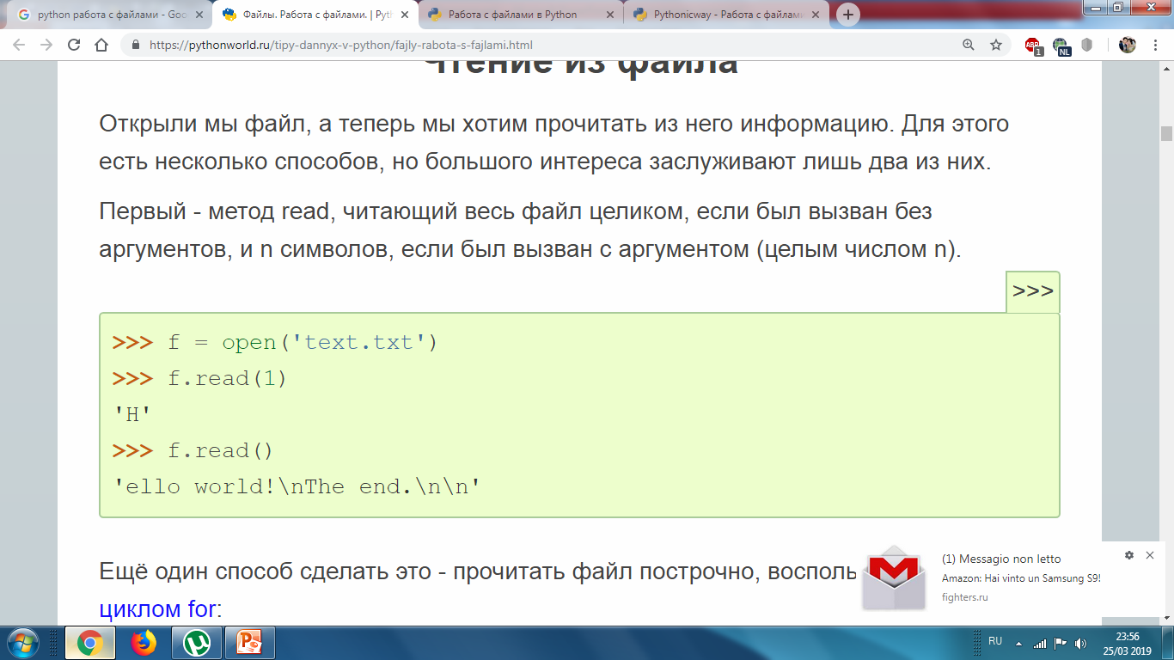
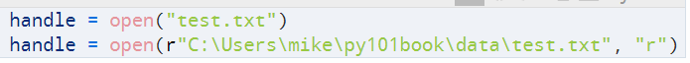
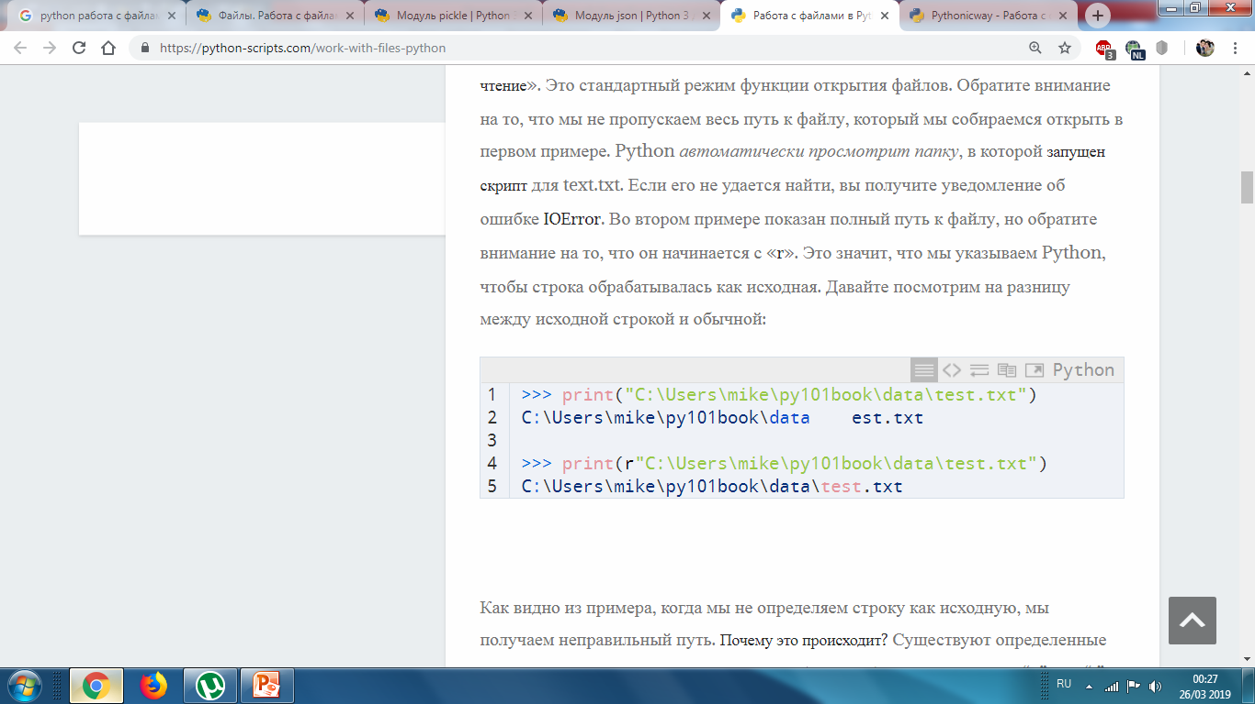
Fayllarni o’qishning usullari:

Slide 7
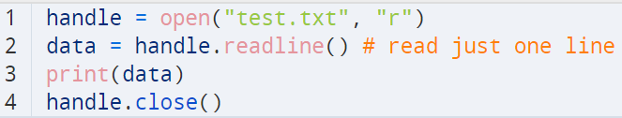
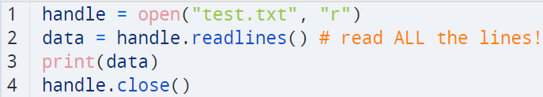
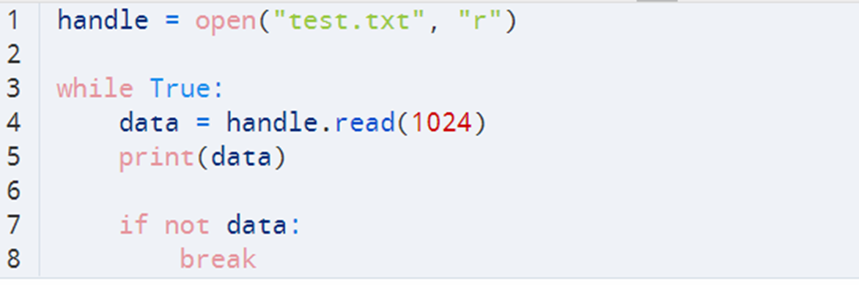

Slide 8
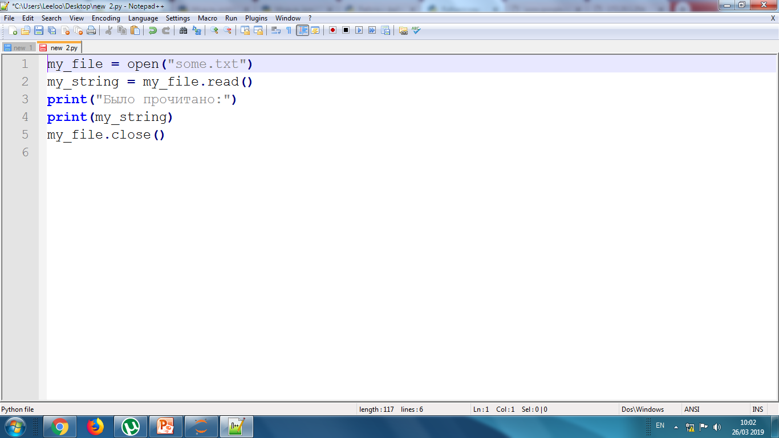
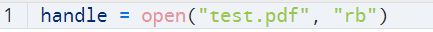
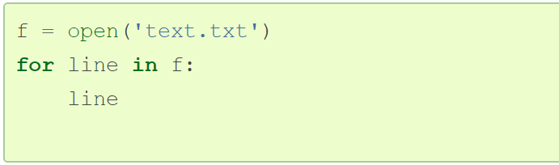
Binar faylning o’qilishi:
Faylning qatorlab o’qish usuli:

Slide 9
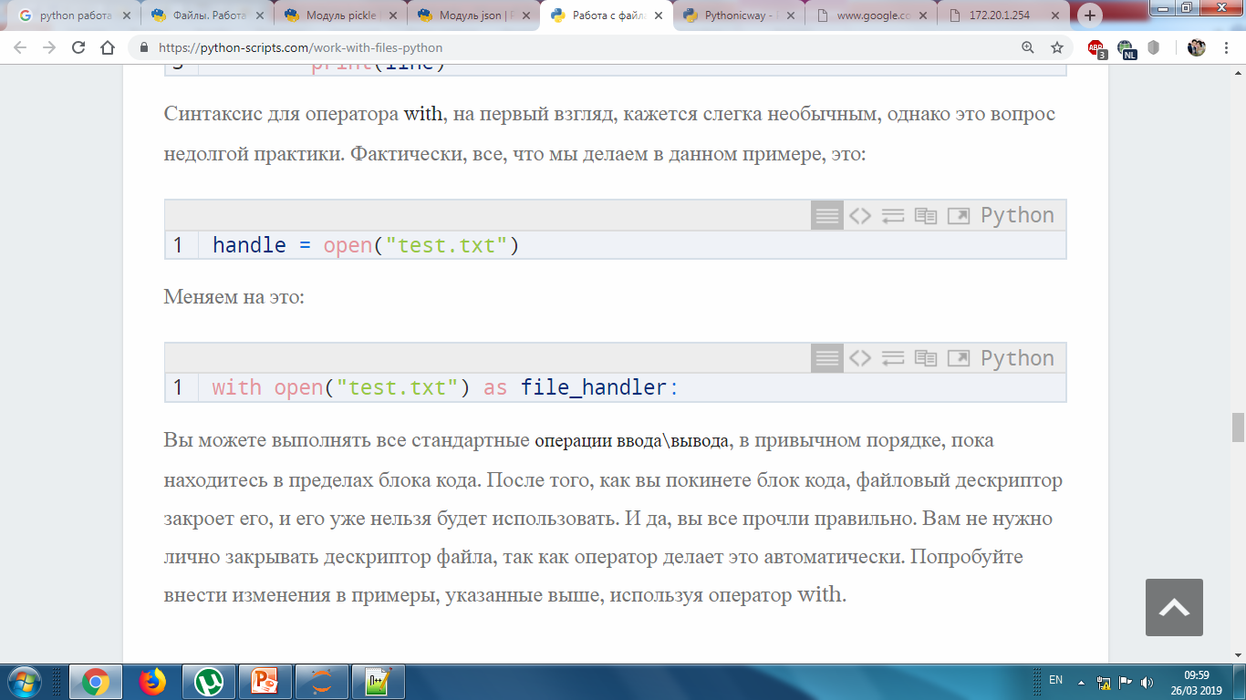
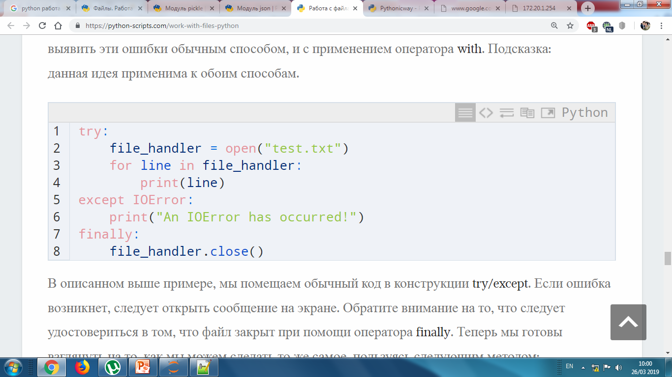
xatoliklar

Slide 10
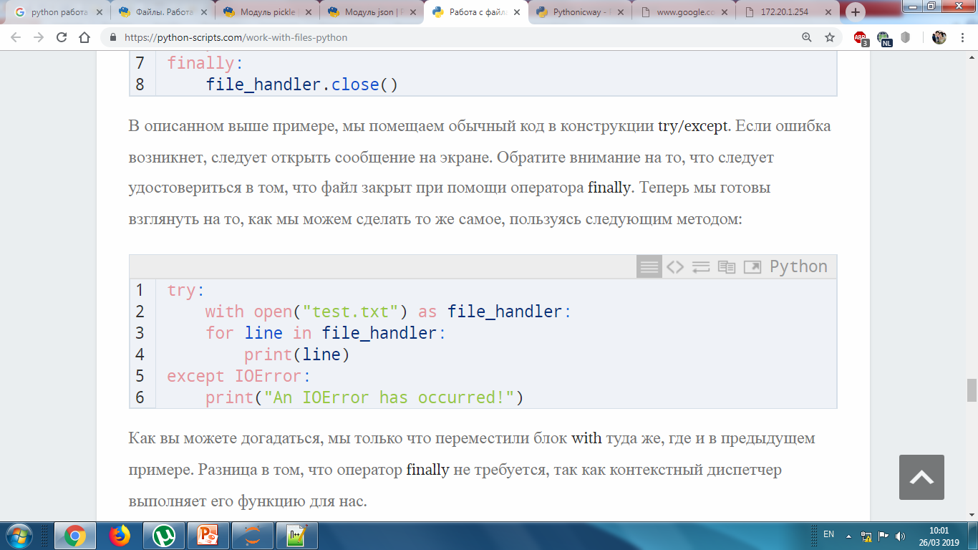

Slide 11
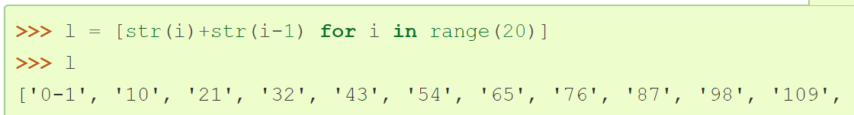
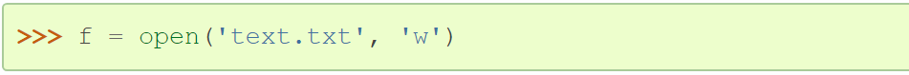
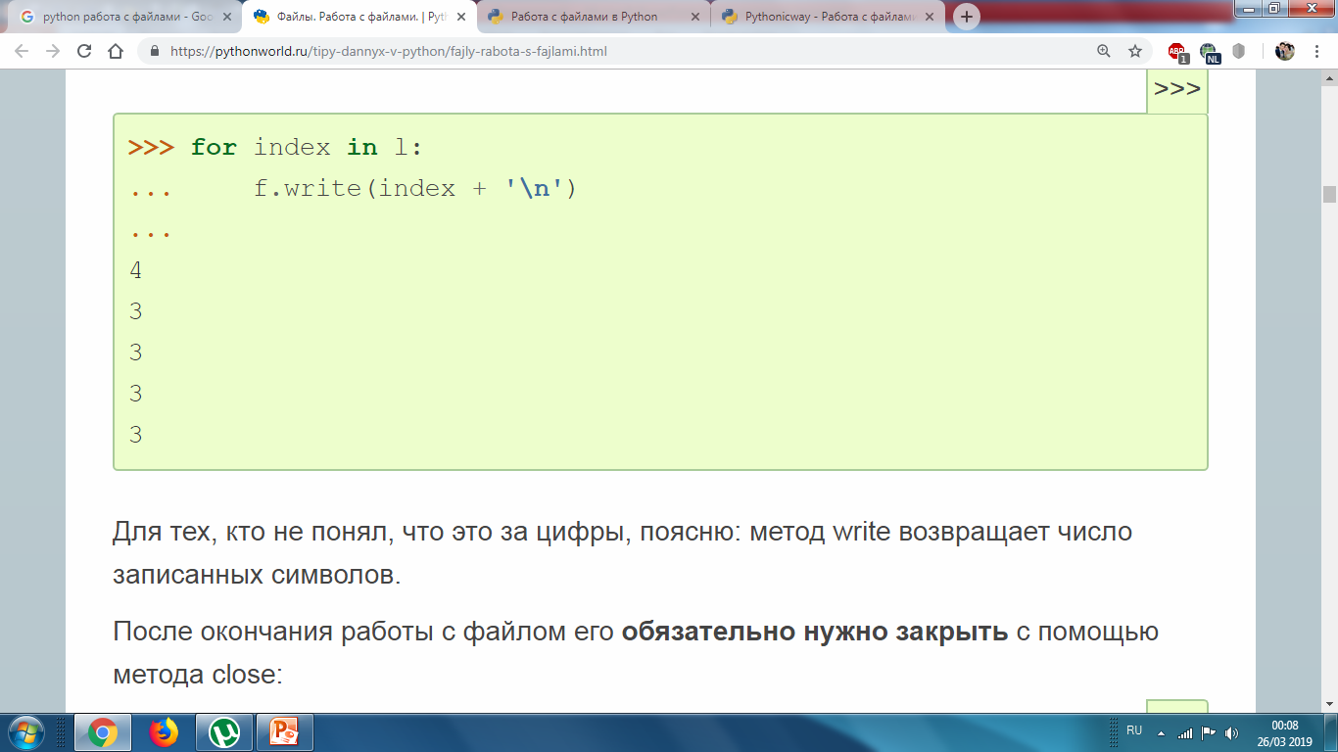
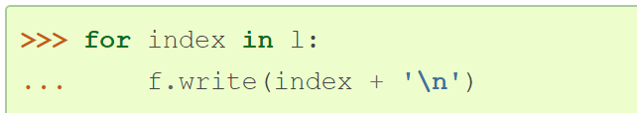
Faylga yozish:
Faylni yozish uchun ochamiz:
Faylga ma’lumot yozish write metodi bilan bajariladi:

Slide 12
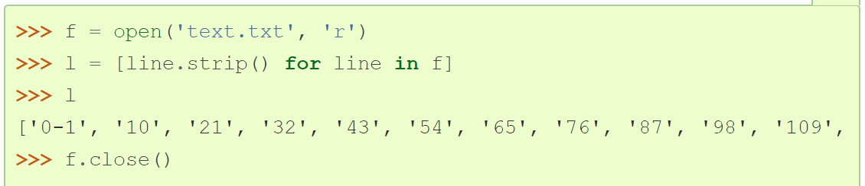
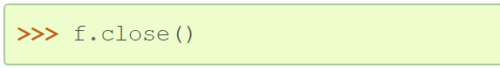
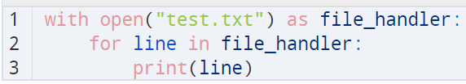
Faylni yopish:
Operator with dan foydalanish

Slide 13
E’tiboriz uchun rahmat

